Slide 1

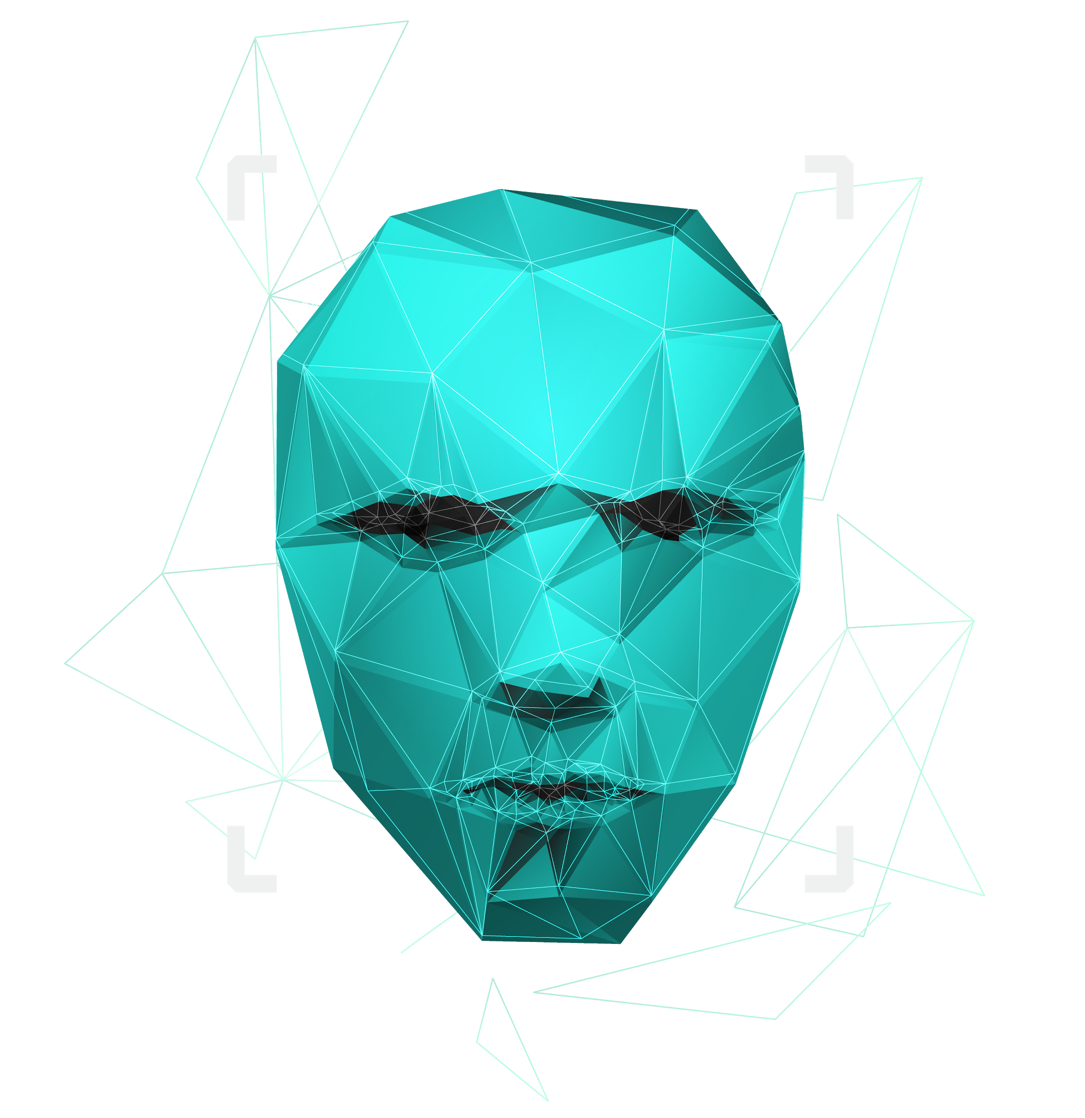
Diagrama de Casos de Uso

Slide 2
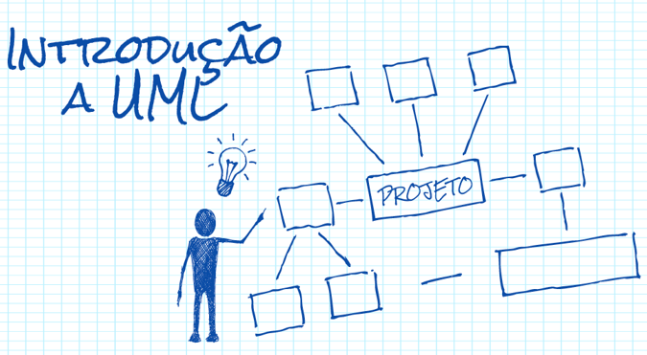
Introdução à UML
A Unified Modeling Language – UML, é uma linguagem visual para especificar, construir e documentar os artefatos de sistemas.
A UML é uma linguagem de modelagem de uso geral, que abrange um conjunto diversificado da aplicações de software (saúde, finanças, e-commerce, governo, etc.).
Composta de 14 modelos e nem todos são necessariamente útil em todos os domínios das aplicações.

Slide 3

Introdução à UML
A UML atualmente se divide em duas especificações complementares que representam uma grande revisão realizada na linguagem pelo Object Management Group da Unified Modeling Language (OMG/UML), em relação as versões anteriores da UML v. 2.0. São elas:
Infra-estrutura: Define os conceitos fundamentais da linguagem necessárias as construções de modelos conforme a UML;
Superestrutura: que define o nível de utilização necessários para construção de modelos conforme a UML.

Slide 4
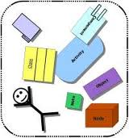
Introdução à UML
Características:
Uma linguagem para padronização na elaboração da estrutura de projetos de software.
Pode ser empregada para a visualização, a especificação, a construção e a documentação de artefatos que façam uso de sistemas complexos de software.
Independente de linguagem de programação.
Utilizada em processo orientado a casos de usos, centrado na arquitetura, iterativo e incremental.

Slide 5
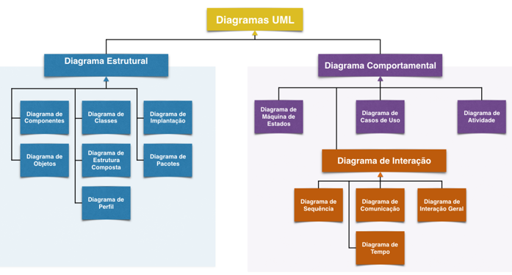
Visão dos Modelos

Slide 6

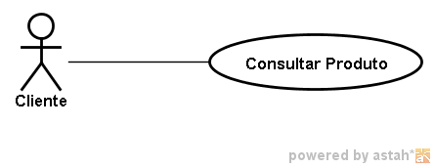
Visão dos Modelos
O que faz a aplicação?
Requisito:
Desenvolver uma aplicação que permita um cliente consultar um produto, mostrando os dados do mesmo, o fabricante e seu fornecedor. Os dados estão num banco de dados. Se um produto não é mais fabricado não deverá aparecer na listagem. Sabe-se que o produto não é mais fabricado pelo seu status.
Diagrama de caso de uso
Representa as funções do sistema (casos de uso) e o relacionamento com os usuários (atores).

Slide 7
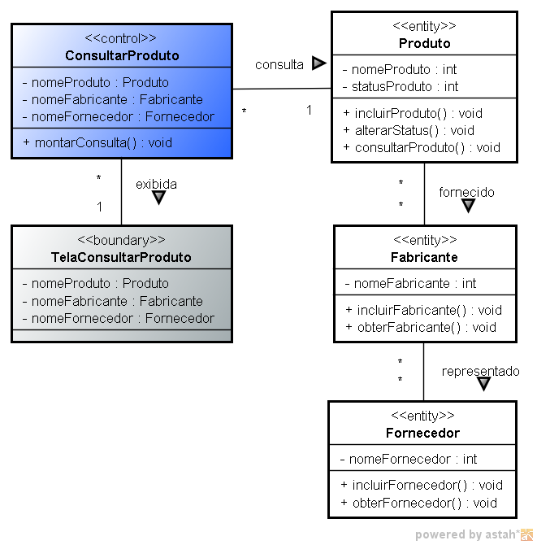
Visão dos Modelos
Qual é a estrutura de dados?
Requisito:
Desenvolver uma aplicação que permita um cliente consultar um produto, mostrando os dados do mesmo, o fabricante e seu fornecedor. Os dados estão num banco de dados. Se um produto não é mais fabricado não deverá aparecer na listagem. Sabe-se que o produto não é mais fabricado pelo seu status.
Diagrama de classe
Representa como os dados deverão estar estruturados (classe) no banco de dados.

Slide 8
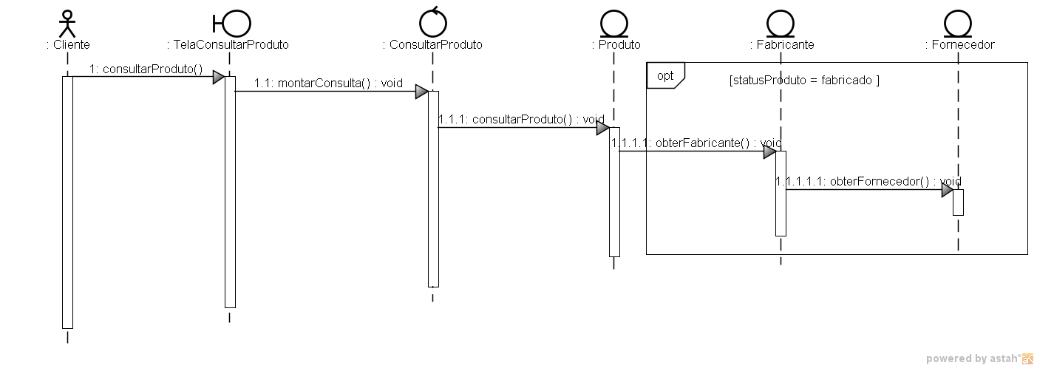
Visão dos Modelos
Como os objetos vão se interagir?
Requisito:
Desenvolver uma aplicação que permita um cliente consultar um produto, mostrando os dados do mesmo, o fabricante e seu fornecedor . Os dados estão num banco de dados. Se um produto não é mais fabricado não deverá aparecer na listagem. Sabe-se que o produto não é mais fabricado pelo seu status.
Representa o relacionamento (mensagens) entre os dados para atender ao requisito do usuário (ator)
Diagrama de seqüência

Slide 9
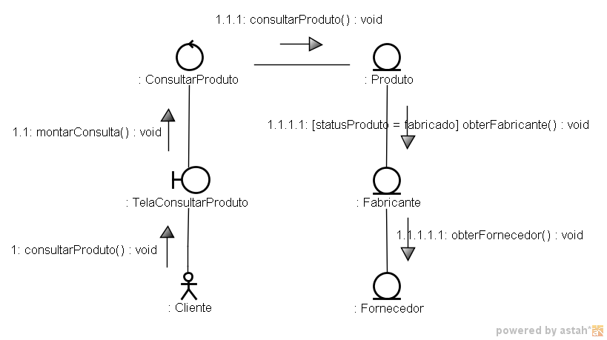
Visão dos Modelos
Como os objetos vão se interagir?
Requisito:
Desenvolver uma aplicação que permita um cliente consultar um produto, mostrando os dados do mesmo, o fabricante e seu fornecedor . Os dados estão num banco de dados. Se um produto não é mais fabricado não deverá aparecer na listagem. Sabe-se que o produto não é mais fabricado pelo seu status.
Diagrama de comunicação
Representa o relacionamento (mensagens) entre os dados para atender ao requisito do usuário (ator)

Slide 10
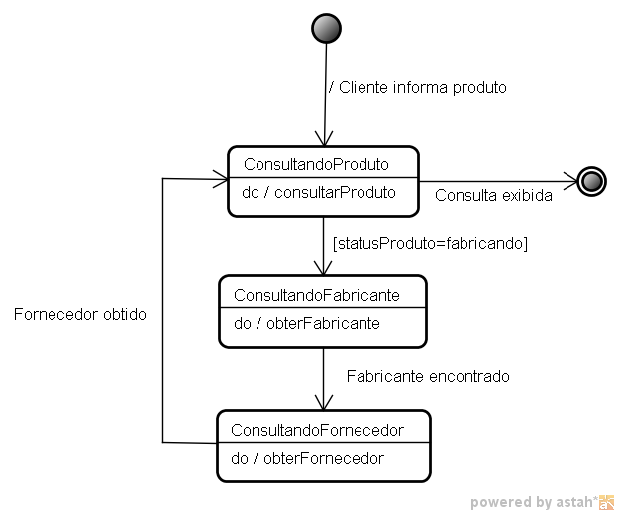
Visão dos Modelos
Quais os estados dos objetos?
Requisito:
Desenvolver uma aplicação que permita um cliente consultar um produto, mostrando os dados do mesmo, o fabricante e seu fornecedor . Os dados estão num banco de dados. Se um produto não é mais fabricado não deverá aparecer na listagem. Sabe-se que o produto não é mais fabricado pelo seu status.
Diagrama de maquina de estado
Representa o comportamento de um item do banco de dados ao longo da sua existência.

Slide 11
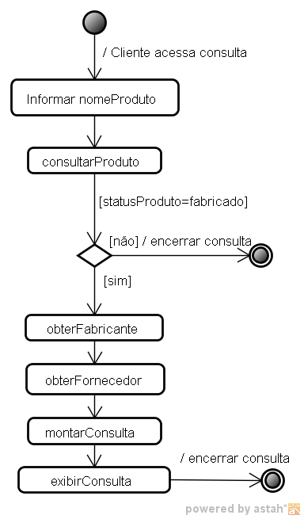
Visão dos Modelos
Qual o algoritmo da interação?
Requisito:
Desenvolver uma aplicação que permita um cliente consultar um produto, mostrando os dados do mesmo, o fabricante e seu fornecedor. Os dados estão num banco de dados. Se um produto não é mais fabricado não deverá aparecer na listagem. Sabe-se que o produto não é mais fabricado pelo seu status.
Diagrama de atividade
Mostra a sequencia lógica para tratamento dos dados pela aplicação que atende aos requisitos.

Slide 12
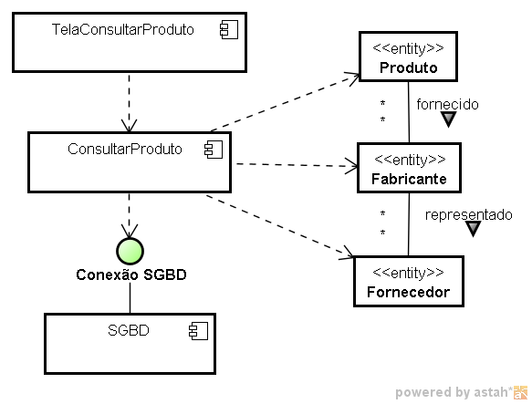
Visão dos Modelos
Quais serão os componentes de software?
Requisito:
Desenvolver uma aplicação que permita um cliente consultar um produto, mostrando os dados do mesmo, o fabricante e seu fornecedor . Os dados estão num banco de dados. Se um produto não é mais fabricado não deverá aparecer na listagem. Sabe-se que o produto não é mais fabricado pelo seu status.
Diagrama de componentes
Representa os componentes de software criados e seu relacionamento para atender aos requisitos.

Slide 13
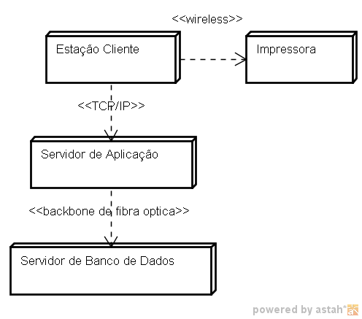
Visão dos Modelos
Quais os equipamentos para rodar o aplicativo?
Requisito:
Desenvolver uma aplicação que permita um cliente consultar um produto, mostrando os dados do mesmo, o fabricante e seu fornecedor. Os dados estão num banco de dados. Se um produto não é mais fabricado não deverá aparecer na listagem. Sabe-se que o produto não é mais fabricado pelo seu status.
Diagrama de instalação
Representa os equipamentos necessários para a execução dos componentes de software desenvolvidos.

Slide 14
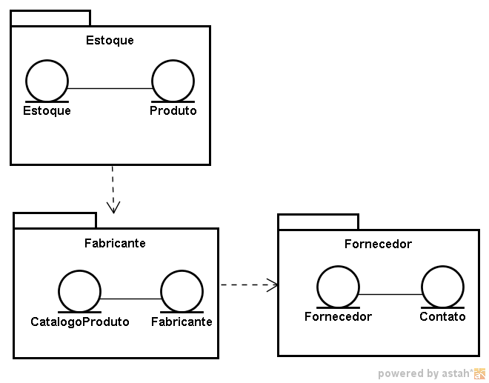
Visão dos Modelos
Quais os pacotes de classe da aplicação?
Requisito:
Desenvolver uma aplicação que permita um cliente consultar um produto, mostrando os dados do mesmo, o fabricante e seu fornecedor. Os dados estão num banco de dados. Se um produto não é mais fabricado não deverá aparecer na listagem. Sabe-se que o produto não é mais fabricado pelo seu status.
Diagrama de pacotes
Representa o sistema em partes menores (subsistemas) pacotes.

Slide 15
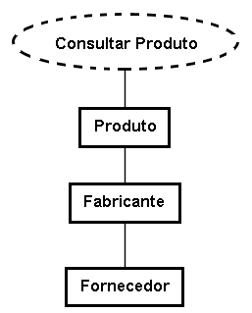
Visão dos Modelos
Quais as classes que farão parte da funcionalidade?
Requisito:
Desenvolver uma aplicação que permita um cliente consultar um produto, mostrando os dados do mesmo, o fabricante e seu fornecedor . Os dados estão num banco de dados. Se um produto não é mais fabricado não deverá aparecer na listagem. Sabe-se que o produto não é mais fabricado pelo seu status.
Diagrama de estrutura composta
Representa a estrutura de dados (classes) relacionada a cada função (caso de uso) do software.

Slide 16
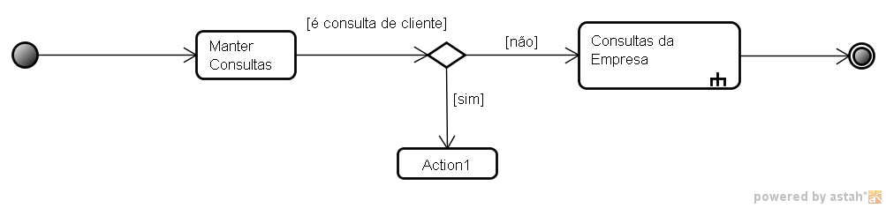
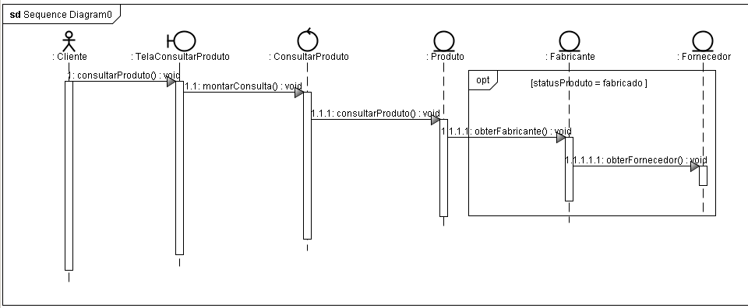
Visão dos Modelos
Qual a condição para execução da aplicação?
Requisito:
Desenvolver uma aplicação que permita um cliente consultar um produto, mostrando os dados do mesmo, o fabricante e seu fornecedor . Os dados estão num banco de dados. Se um produto não é mais fabricado não deverá aparecer na listagem. Sabe-se que o produto não é mais fabricado pelo seu status.
Diagrama de visão geral
Representa a estrutura lógica do software associada a interação entre os itens de dados.

Slide 17
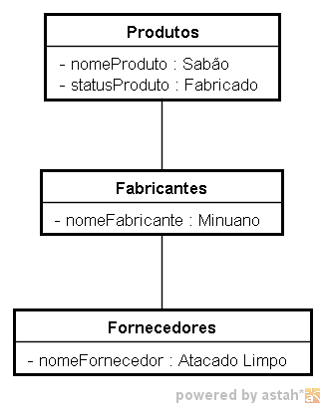
Visão dos Modelos
Quais objetos vão interagir?
Requisito:
Desenvolver uma aplicação que permita um cliente consultar um produto, mostrando os dados do mesmo, o fabricante e seu fornecedor . Os dados estão num banco de dados. Se um produto não é mais fabricado não deverá aparecer na listagem. Sabe-se que o produto não é mais fabricado pelo seu status.
Diagrama de objetos
Representa a estrutura de relacionamento entre os dados da aplicação.

Slide 18
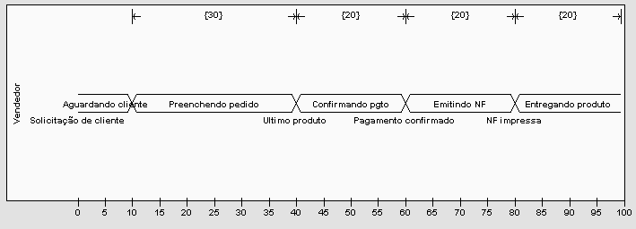
Visão dos Modelos
Qual o tempo de realização da tarefa?
Diagrama de tempo
Representa a medição do tempo para a realização de uma tarefa através do software

Slide 19

Diagrama de Casos de Uso
Adota uma linguagem simples acessível ao cliente
Objetivo é a compreensão do comportamento externo do sistema por qualquer stakeholder
Apresenta o sistema através de perspectivas dos usuários
Diagrama mais abstrato da UML, portanto, o mais flexível e informal
Geralmente é usado no início da modelagem do sistema.
Uma técnica de elicitação de requisitos

Slide 20
Diagrama de Casos de Uso
Apresenta uma visão externa geral das funções e serviços do sistema Define o que o sistema faz;
Não se preocupa em como o sistema faz;
Um caso de uso indica uma funcionalidade que o sistema deve oferecer. Ex:
Abrir Conta, Sacar, Verificar Saldo, etc.

Slide 21
Diagrama de Casos de Uso
Cenários: quando falamos de casos de uso, temos que ter em mente o conceito de cenários, que seriam instâncias de casos de uso.
Um cenário pode ser compreendido como uma sequência de passos que descreve uma interação entre um usuário e o sistema.

Slide 22
Componentes do Diagrama
Atores
Quem executa a funcionalidade
Casos de Uso
Qual é a funcionalidade
Relacionamentos
Como atores e casos de uso se relacionam

Slide 23
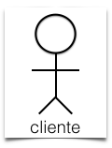
Atores
Representam os papéis desempenhados pelos diversos usuários. Ex:
Cliente, Caixa do Banco, Gerente, etc.
Atores podem ser Pessoas que interagem com o sistema. Ex:
Um hardware que dispara uma interação ou Outro software que comunica com o sistema.
Atores: boneco com rótulo que representa um humano ou um sistema computacional.

Slide 24
Exemplos de Atores
Vendedor
Sistema da máquina
de cartão

Slide 25

Casos de Uso
Caso de Uso: elipse com rótulo que representa uma funcionalidade do sistema, sendo que esta pode estar estruturada em outra(s). Um caso de uso pode ser concreto, quando é iniciado diretamente por um ator, ou abstrato, quando é uma extensão de um outro caso de uso. Além disso há casos de uso primários e secundários. O primeiro representa os objetivos dos atores, já o segundo são funcionalidades do sistema que precisam existir para que este funcione corretamente.
Geralmente a descrição dentro da elipse é curta e direta
Verbo [ + Objeto ]

Slide 26
Casos de Uso
Consultar Produtos
Exibir Extrato
Cadastrar Clientes

Slide 27
Relacionamentos
Principais tipos de relacionamentos
Associação
Inclusão
Extensão
Generalização
Representam as interações entre
Atores e Casos de Uso
Dois ou mais Casos de Uso
Dois ou mais Atores

Slide 28

Relacionamentos
Vistoriador
Cliente
Verificar veículos
Locar Filmes
Linha não direcionada é mais comum
Corretor

Slide 29
Especialização / Generalização
Acontece quando dois ou mais casos de uso possuem características semelhantes
Foco em reutilização
O Caso de Uso geral descreve as características compartilhadas
As especializações definem características específicas

Slide 30
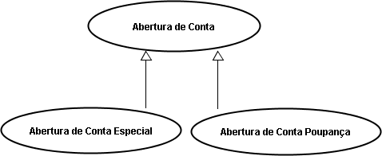
Especialização / Generalização
Caso de
Uso Geral
Abrir Conta
Abrir Conta Especial
Abrir Conta Poupança
Casos de Uso Específicos

Slide 31
Inclusão (Include)
Utilizado quando um caso de uso é usado dentro de outro caso de uso
Os relacionamentos de inclusão indicam obrigatoriedade
A execução do primeiro obriga a execução do segundo

Slide 32
Inclusão
Representada por uma seta tracejada
A seta aponta para o Caso de Uso incluído
Possui a palavra “include” entre dois sinais de menor (<<) e dois sinais de maior (>>)

Slide 33
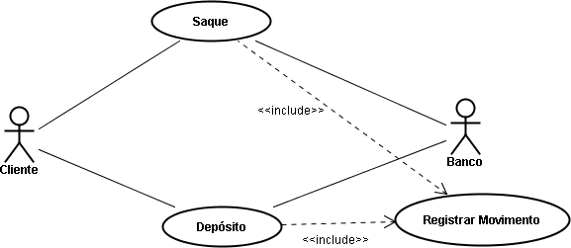
Inclusão
Sacar
Depositar

Slide 34
Extensão de Caso de Uso
Geralmente usado em funcionalidades opcionais de um caso de uso
Exemplo: cenários que somente acontecerão em uma situação específica
Se uma determinada situação for satisfeita
Extensão pode necessitar um teste para determinar se o caso de uso será estendido

Slide 35
Representação de Extensão
Semelhante à Inclusão
A palavra “extend” entre dois sinais de menor (<<) e dois sinais de maior (>>)
<< extend >>

Slide 36
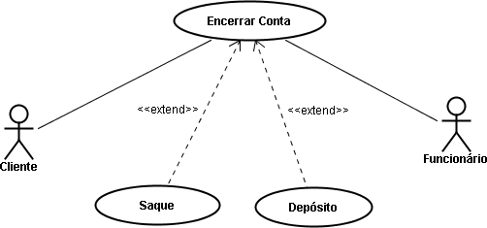
Extensão
Sacar
Depositar

Slide 37
Estudo de Caso – Diagrama de Caso de Uso
“A clínica médica Saúde Perfeita precisa de um sistema de agendamento de consultas e exames. Um paciente entra em contato com a clínica para marcar consultas visando realizar um check-up anual com seu médico de preferência. A recepcionista procura data e hora disponível mais próxima na agenda do médico e marca as consultas. Posteriormente o paciente realiza a consulta, e nela o médico pode prescrever medicações e exames, caso necessário”.

Slide 38
Estudo de Caso – Diagrama de Caso de Uso
R1. Para usar os serviços de uma biblioteca, os leitores deverão estar registrados e possuir um cartão com número de identificação e foto.
R2. O sistema deve permitir que um leitor apto empreste um ou mais livros, por um período de tempo que varia de 1 semana a 6 meses, dependendo do tipo de leitor (1 semana para estudantes de graduação, 15 dias para estudantes de pós-graduação e 6 meses para docentes).
R3. O leitor está apto a emprestar livros se não possuir em seu poder livros com data de devolução vencida (menor do que a data atual) e desde que o número de livros emprestados não ultrapasse o número máximo permitido, que depende do tipo de leitor (6 livros para estudantes de graduação, 10 livros para estudantes de pós-graduação e 15 livros para docentes).
R4. O sistema deve permitir que o leitor devolva um ou mais livros em seu poder, fazendo com que o livro volte a ficar disponível na biblioteca

